Slide 1
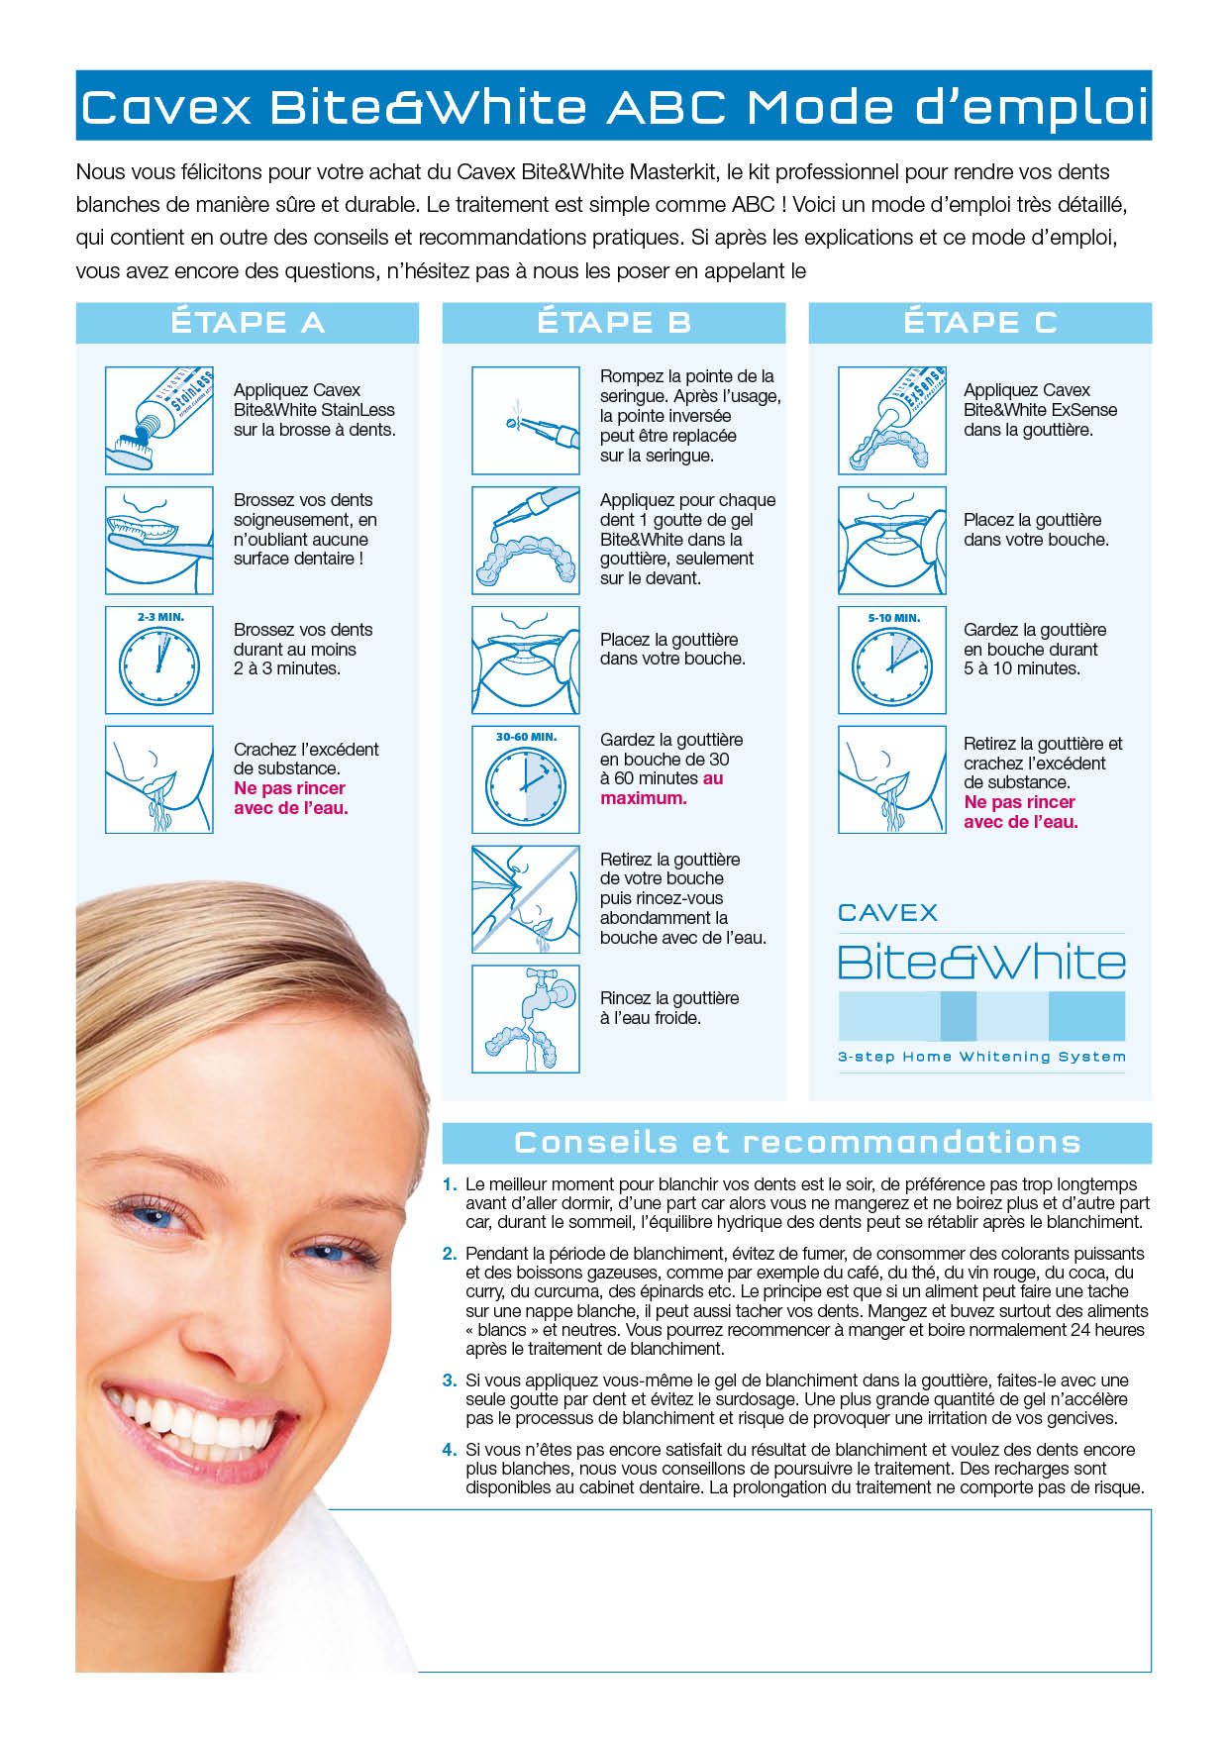
Votre numéro de téléphone
Votre cabinet dentaire

